Slide 1

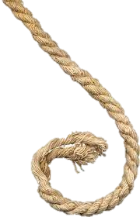

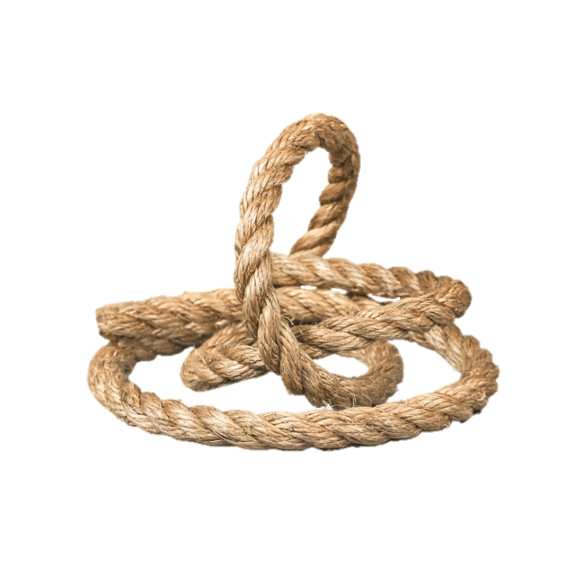
TÁBUA DE
C RDAS
História da Matemática
Profª Ms. Juliana Schivani

Slide 2
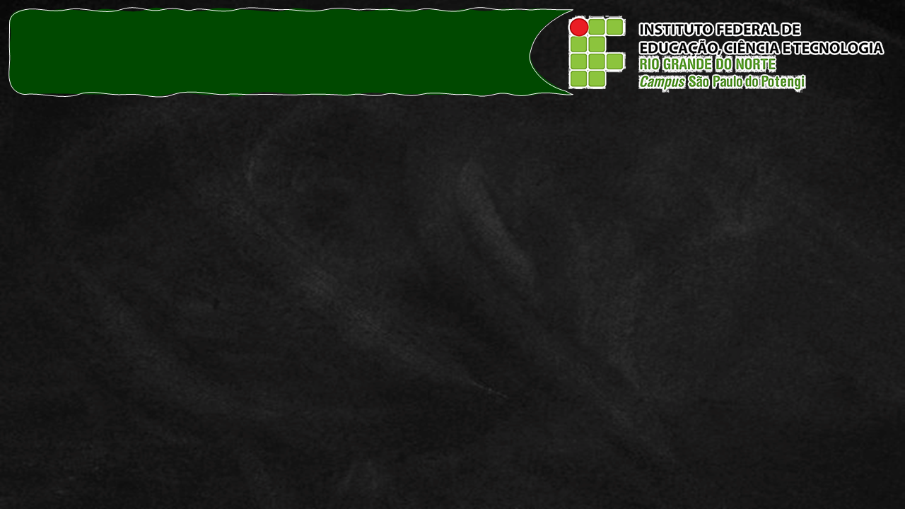
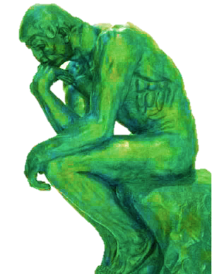
TÁBUA DE CORDAS
O que é uma corda?
Profª Ms. Juliana Schivani HISTÓRIA DA MATEMÁTICA, p.2

Slide 3
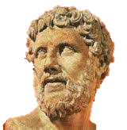
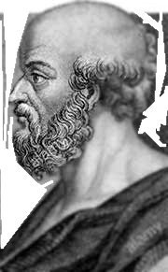
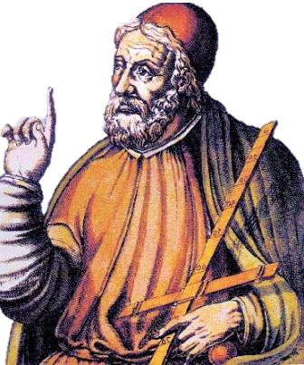
De quem estamos falando?
Hiparco
(190-120 a.C.)
Eratóstenes
(276-176 a.C.)
Ptolomeu
(85-165 d.C.)
Profª Ms. Juliana Schivani HISTÓRIA DA MATEMÁTICA, p.3

Slide 4
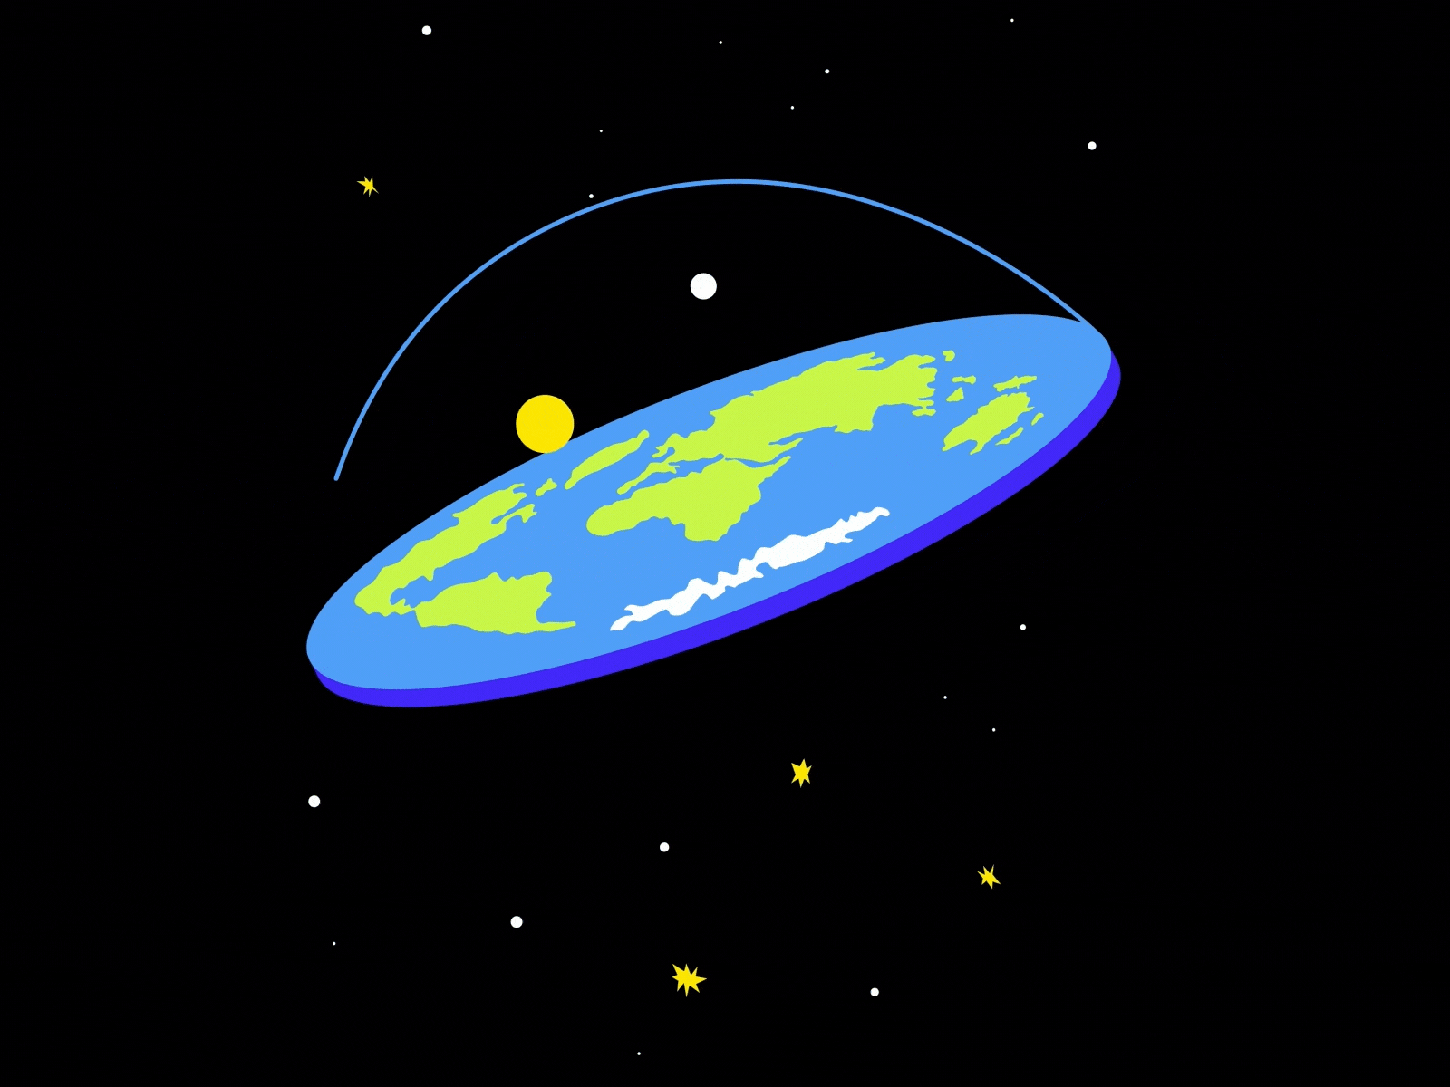
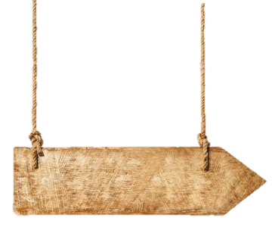

LINHA DO TEMPO
Divisão da circunferência
Primeira prova da esfericidade da Terra
Tábua de cordas
Profª Ms. Juliana Schivani HISTÓRIA DA MATEMÁTICA, p.4

Slide 5
TÁBUA DE CORDAS
Quantos graus possui uma circunferência completa?
Por quê?
Profª Ms. Juliana Schivani HISTÓRIA DA MATEMÁTICA, p.5

Slide 6
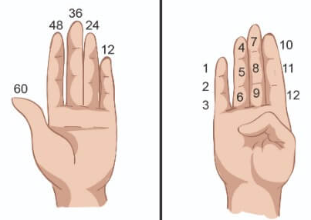
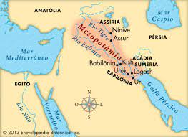
Voltando no tempo...
Civilização Babilônica (1894-539 a.C.)
Base sexagesimal
Profª Ms. Juliana Schivani HISTÓRIA DA MATEMÁTICA, p.6
Notes:
Babilônicos – base 60 (durou mais de 2000 anos)
Antes (3100 a.C.) havia a base 12 criada pelos Mesopotâmios

Slide 7
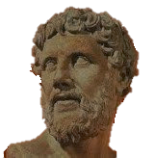



















A circunferência
Civilização Babilônica (1894-539 a.C.)
Base sexagesimal
$$112°$$
$$90°$$
$$67°$$
Por que esse RAIO
tããão grande?
$$135°$$
$$45°$$
$$157°$$
$$22°$$
$$3438$$
$$180°$$
$$0°$$
$$360°$$
$$337°$$
$$222°$$
$$225°$$
$$315°$$
$$247°$$
$$270°$$
$$292°$$
Profª Ms. Juliana Schivani HISTÓRIA DA MATEMÁTICA, p.7

Slide 8



A circunferência
Civilização Babilônica (1894-539 a.C.)
Base sexagesimal
Por que esse RAIO
tããão grande?
$$3438$$
$$1′$$
$$C=2 ×3438 ×3,14$$
$$C≈21590$$
$$21600=360 partes ×60$$
$$1 parte=1 minuto$$
Profª Ms. Juliana Schivani HISTÓRIA DA MATEMÁTICA, p.8
Notes:
1 grau = 60 minutos ou 60’

Slide 9
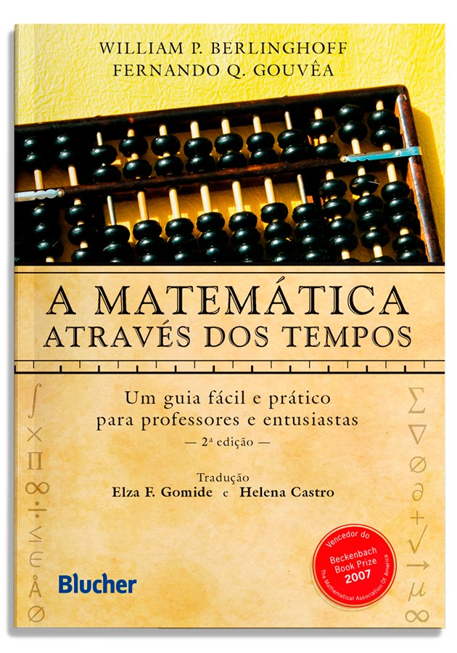
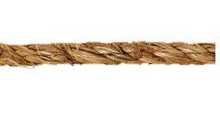


A circunferência
“Hiparco queria encontrar um modelo que descrevesse como os astros e os planetas se movem no céu da noite. As posições dos astros eram especificadas por ângulos. Trabalhar com ângulos é difícil, assim, mostrou-se útil relacionar o ângulo com algum segmento de reta. O segmento escolhido foi a corda. Usando cordas era possível calcular as posições, presente e futura, de astros e planetas.” (BERLINGHOFF; GOUVÊA, 2010, p.179).
$$Corda α$$
$$α$$
Profª Ms. Juliana Schivani HISTÓRIA DA MATEMÁTICA, p.9
Notes:
1 grau = 60 minutos ou 60’

Slide 10
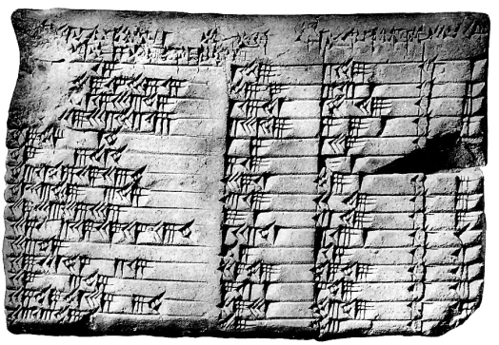
Tábua de cordas
Profª Ms. Juliana Schivani HISTÓRIA DA MATEMÁTICA, p.10
Notes:
Hiparco é considerado o pai da trigonometria

Slide 11
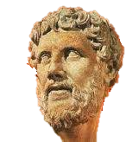
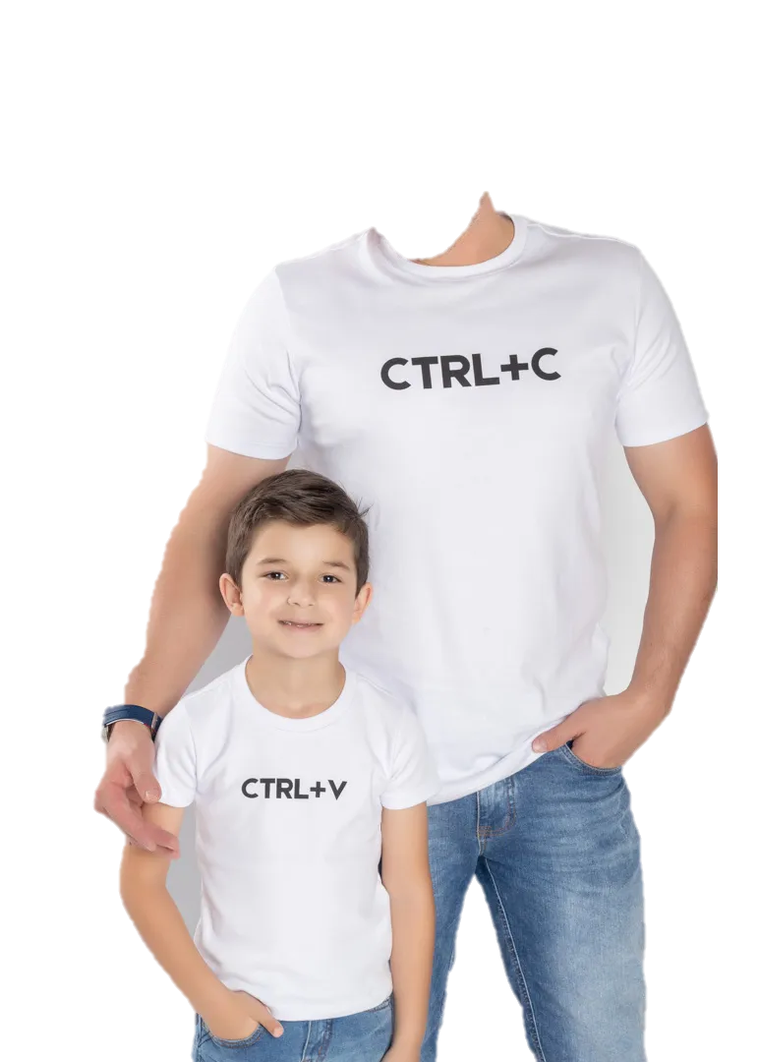

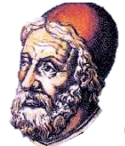
Heranças...
Profª Ms. Juliana Schivani HISTÓRIA DA MATEMÁTICA, p.11
Notes:
Ptolomeu procedeu Hiparco nos estudos trigonométricos, avançando neste campo. Mas, antes, vamos ver como as tabuas de Hiparco contribuíram para a Terra deixar de ser quadrada.

Slide 12
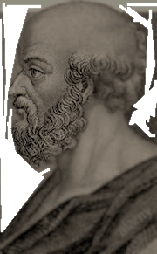
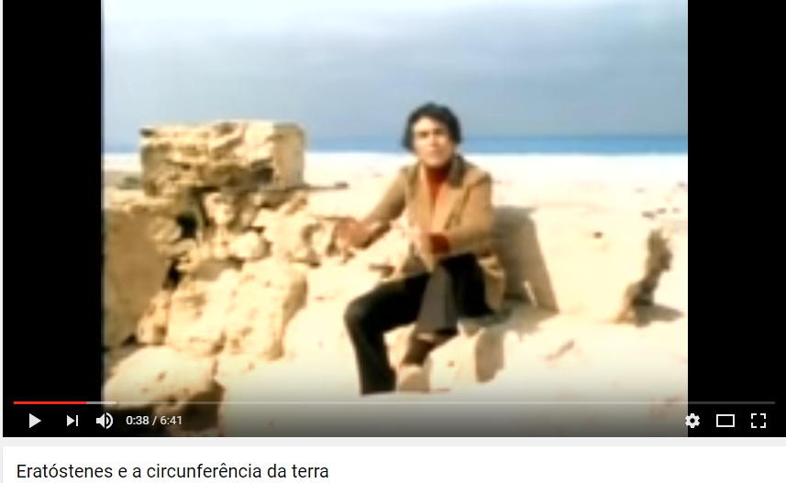
Experimento de Eratóstenes
Profª Ms. Juliana Schivani HISTÓRIA DA MATEMÁTICA, p.12
Notes:
https://www.youtube.com/watch?v=fu9Z7YuXLVE

Slide 13
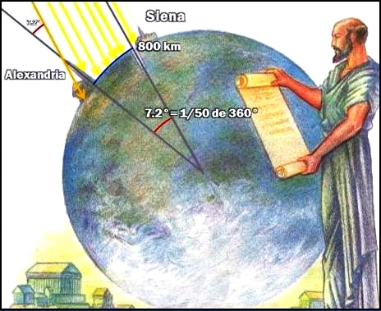
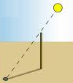
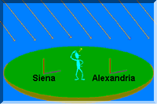
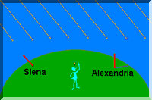
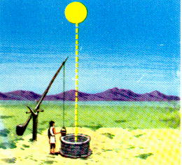
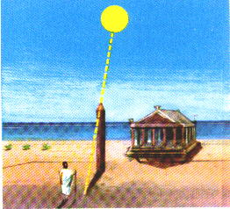

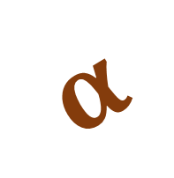
Experimento de Eratóstenes
$$800 km ×50=40000 km$$
$$α$$
Profª Ms. Juliana Schivani HISTÓRIA DA MATEMÁTICA, p.13
Notes:
https://www.youtube.com/watch?v=fu9Z7YuXLVE

Slide 14
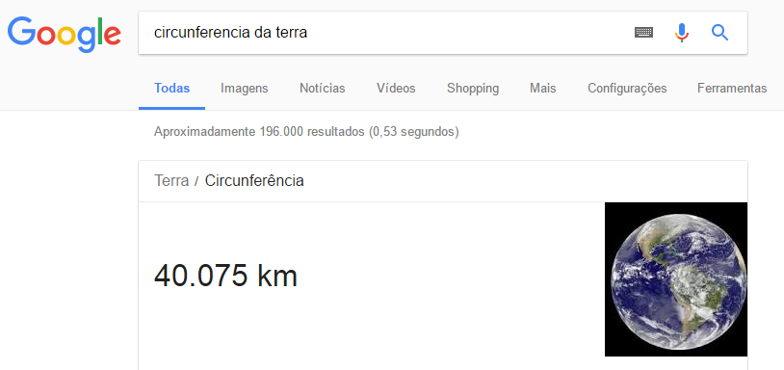
Experimento de Eratóstenes
$$800 km ×50=40000 km$$
Profª Ms. Juliana Schivani HISTÓRIA DA MATEMÁTICA, p.14
Notes:
Hoje, sabemos que Eratóstenes errou por 75 km.

Slide 15


Experimento de Eratóstenes
“Os cálculos de Eratóstenes seriam estudados por um tal de Cristovão Colombo muitos séculos depois. Colombo, no entanto, escolheu acreditar no mapa de um italiano chamado Toscanelli, que afirmava que a circunferência da Terra era um terço menor da estimada por Eratóstenes. Desse modo, o navegador italiano saiu por aí achando que chegaria às Índias, mas encontrou a América. Se tivesse confiado mais nos estudos de Eratóstenes, talvez Colombo tivesse feito outro caminho, e o mundo seria diferente do que conhecemos hoje.” (GALASTRI, 2020, p.77).
Profª Ms. Juliana Schivani HISTÓRIA DA MATEMÁTICA, p.15

Slide 16
De quem estamos falando?
Hiparco
(190-120 a.C.)
Eratóstenes
(276-176 a.C.)
Ptolomeu
(85-165 d.C.)
Profª Ms. Juliana Schivani HISTÓRIA DA MATEMÁTICA, p.16

Slide 17
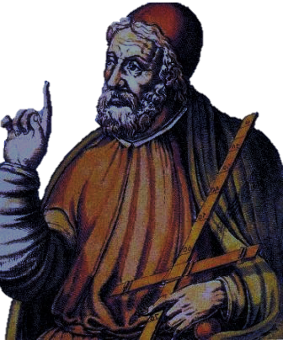
Ptolomeu e as cordas
Uma corda liga duas partes da circunferência.
Os segmentos que partem de cada extremidade da corda até o centro da circunferência forma um ângulo central.
A medida desse ângulo é equivalente a medida do arco desta corda.
Um polígono regular inscrito numa circunferência, a divide em partes iguais.
Profª Ms. Juliana Schivani HISTÓRIA DA MATEMÁTICA, p.17

Slide 18



CORDA DE 90°
$$1$$
$${Crd}^{2} 90°=1^{2}+1²$$
$$Crd 90°= \sqrt{2}$$
$$Crd 90°≈1,4142$$
$$1$$
Profª Ms. Juliana Schivani HISTÓRIA DA MATEMÁTICA, p.18

Slide 19
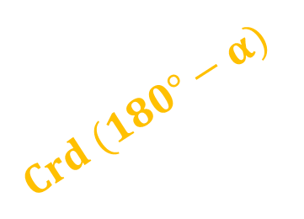
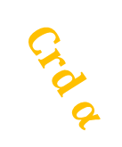

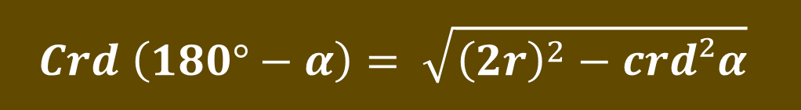
CORDA SUPLEMENTAR
Todo triângulo inscrito numa semicircunferência é do tipo retângulo.
$$Crd (180°−α)$$
$$Crd α$$
$$α$$
Dado o valor da corda de um arco, pode-se encontrar o valor do arco suplementar.
$$Crd \left(180°−α\right)= \sqrt{{\left(2r\right)}^{2}−crd²α}$$
Profª Ms. Juliana Schivani HISTÓRIA DA MATEMÁTICA, p.19
Notes:
Pelo teorema de Pitagoras.

Slide 20
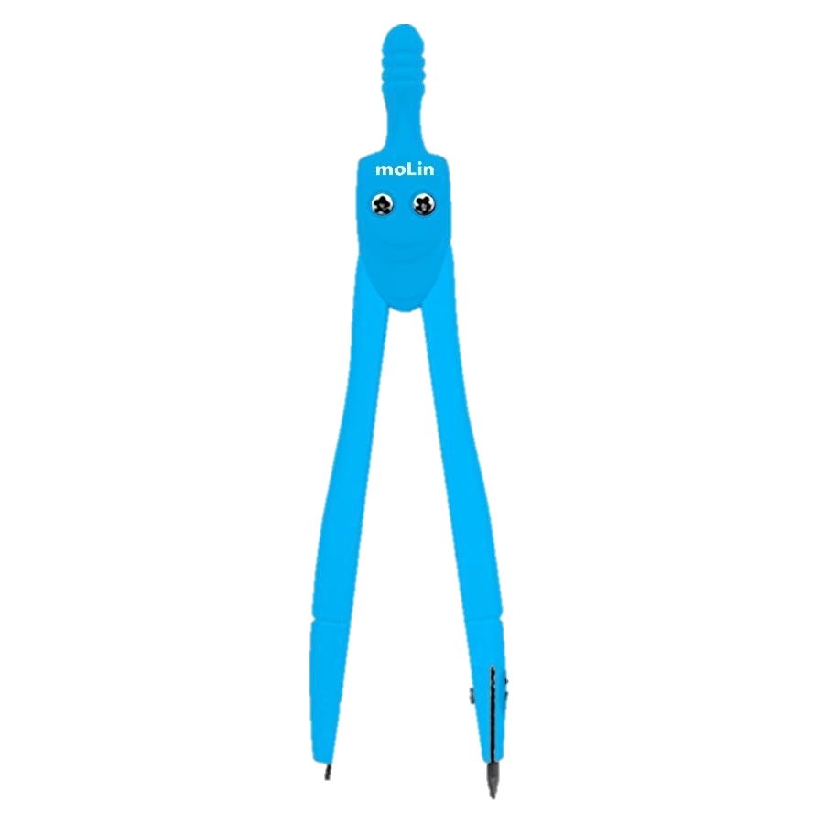





CORDA DE 120º
$$r$$
$$r$$
$$r$$
$$r$$
Profª Ms. Juliana Schivani HISTÓRIA DA MATEMÁTICA, p.20
Notes:
Pelo teorema de Pitagoras.

Slide 21
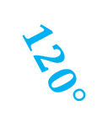
CORDA DE 120º
$$r$$
$$120°$$
$$r$$
$$r$$
$$r$$
Profª Ms. Juliana Schivani HISTÓRIA DA MATEMÁTICA, p.21
Notes:
Pelo teorema de Pitagoras.

Slide 22

CORDA DE 120º
$$r$$
$$120°$$
$$r$$
$$r$$
Profª Ms. Juliana Schivani HISTÓRIA DA MATEMÁTICA, p.22
Notes:
Pelo teorema de Pitagoras.

Slide 23




CORDA DE 120º
$$2^{2}=1^{2}+ {Crd}^{2} 120°$$
$$Crd 120°= \sqrt{4−1}$$
$$Crd 120°=\sqrt{3}$$
$Crd 120°≈1,73$2
$$1$$
$$120°$$
$$1$$
$$1$$
Profª Ms. Juliana Schivani HISTÓRIA DA MATEMÁTICA, p.23
Notes:
Pelo teorema de Pitagoras.

Slide 24
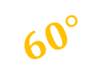

CORDA DE 60º
$$Crd 60°=1$$
$$1$$
$$120°$$
Dada a corda de um arco, podemos achar a corda de seu arco metade.
$$60°$$
$$1$$
$$1$$
Profª Ms. Juliana Schivani HISTÓRIA DA MATEMÁTICA, p.24
Notes:
Pelo teorema de Pitagoras.

Slide 25







CORDA DE 72º
$$C$$
$$A$$
$$B$$
$$M$$
$$E$$
$$D$$
Profª Ms. Juliana Schivani HISTÓRIA DA MATEMÁTICA, p.25
Notes:
360/72 = 5, logo, deve-se construir um pentágono (5 lados)

Slide 26

CORDA DE 72º
$$C$$
$$A$$
$$B$$
$$M$$
$$E$$
$$D$$
Profª Ms. Juliana Schivani HISTÓRIA DA MATEMÁTICA, p.26
Notes:
360/72 = 5, logo, deve-se construir um pentágono (5 lados)

Slide 27


CORDA DE 72º
$$C$$
$$G$$
$$F$$
$$A$$
$$B$$
$$M$$
$$E$$
$$D$$
Profª Ms. Juliana Schivani HISTÓRIA DA MATEMÁTICA, p.27
Notes:
360/72 = 5, logo, deve-se construir um pentágono (5 lados)

Slide 28
CORDA DE 72º
$$C$$
$$G$$
$$F$$
$$A$$
$$B$$
$$M$$
$$E$$
$$D$$
Profª Ms. Juliana Schivani HISTÓRIA DA MATEMÁTICA, p.28
Notes:
360/72 = 5, logo, deve-se construir um pentágono (5 lados)

Slide 29

CORDA DE 72º
$$C$$
$$G$$
$$F$$
$$A$$
$$B$$
$$M$$
$$E$$
$$H$$
$$D$$
Profª Ms. Juliana Schivani HISTÓRIA DA MATEMÁTICA, p.29
Notes:
360/72 = 5, logo, deve-se construir um pentágono (5 lados)

Slide 30
CORDA DE 72º
$$C$$
$$G$$
$$F$$
$$A$$
$$B$$
$$M$$
$$E$$
$$H$$
J
$$D$$
Profª Ms. Juliana Schivani HISTÓRIA DA MATEMÁTICA, p.30
Notes:
360/72 = 5, logo, deve-se construir um pentágono (5 lados)

Slide 31
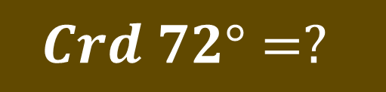



CORDA DE 72º
$$Crd 72°=?$$
$$CM^{2}=R^{2}+{\left(\frac{R}{2}\right)}^{2}$$
$$CM^{2}=1^{2}+{\left(\frac{1}{2}\right)}^{2}$$
$$CM^{2}=1+\frac{1}{4}$$
$$CM=\sqrt{\frac{5}{4}}= \frac{\sqrt{5}}{2}=ME$$
$$C$$
$$G$$
$$72°$$
$$F$$
$$A$$
$$B$$
$$O$$
$$M$$
$$E$$
$$H$$
J
$$D$$
Profª Ms. Juliana Schivani HISTÓRIA DA MATEMÁTICA, p.31
Notes:
360/72 = 5, logo, deve-se construir um pentágono (5 lados)

Slide 32

CORDA DE 72º
$$Crd 72°=?$$
$$MO+OE=ME$$
$$OE=ME −MO$$
$$OE=\frac{\sqrt{5}}{2}−\frac{R}{2}$$
$$OE=\frac{\sqrt{5}}{2}−\frac{1}{2}$$
$$OE= \frac{\sqrt{5}−1}{2}$$
$$C$$
$$G$$
$$72°$$
$$F$$
$$A$$
$$B$$
$$O$$
$$M$$
$$E$$
$$H$$
J
$$D$$
Profª Ms. Juliana Schivani HISTÓRIA DA MATEMÁTICA, p.32

Slide 33

CORDA DE 72º
$$Crd 72°=?$$
$$Crd 72°= CF=CE$$
$$CE^{2}=CO^{2}+OE²$$
$$CE^{2}=R^{2}+\left(\frac{\sqrt{5}−1}{2}\right)²$$
$$CE^{2}=1+0,38197$$
$$CE= \sqrt{1,38197}$$
$CE≈1,17557=Crd 72°$
$$C$$
$$G$$
$$72°$$
$$F$$
$$A$$
$$B$$
$$O$$
$$M$$
$$E$$
$$H$$
J
$$D$$
Profª Ms. Juliana Schivani HISTÓRIA DA MATEMÁTICA, p.33

Slide 34

CORDA DE 108º
Se eu sei o valor da corda de 72°, como saber a corda de 108°?
$$72°$$
$$108°$$
Profª Ms. Juliana Schivani HISTÓRIA DA MATEMÁTICA, p.34

Slide 35
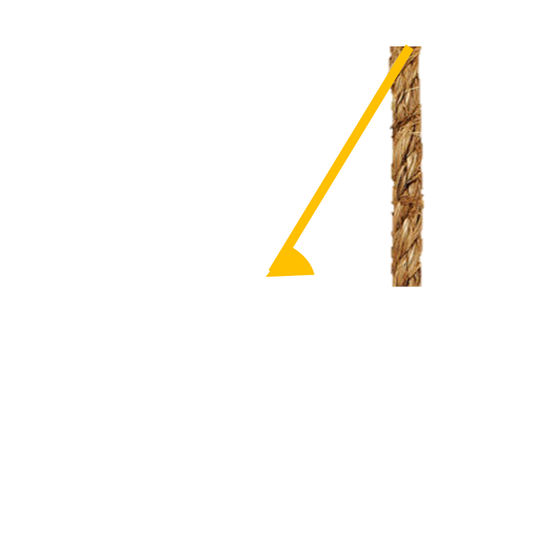


MEIAS CORDAS
$$∝$$
$$\frac{∝}{2}$$
Profª Ms. Juliana Schivani HISTÓRIA DA MATEMÁTICA, p.35

Slide 36
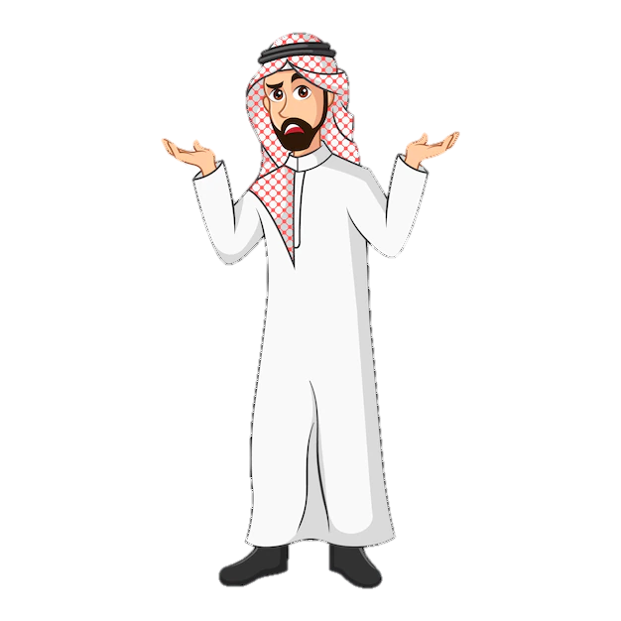
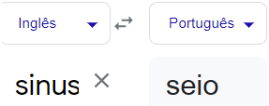
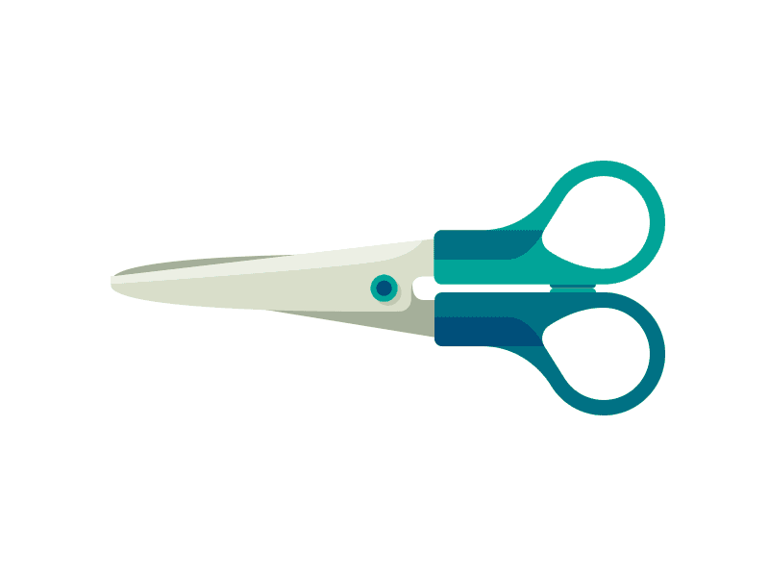
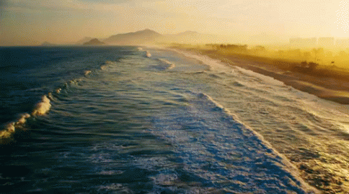
SENO
JIBA
JAIB
JB
Ptolomeu
(85-165 d.C.)
ÍNDIA
(séc V d.C.)
Profª Ms. Juliana Schivani HISTÓRIA DA MATEMÁTICA, p.36
Notes:
Sinus é seio e é aplicado a concavidades, como uma baia ou enseada que é uma curva sinuosa.

Slide 37

SENO E COSSENO
O seno ainda não é uma razão, mas sim o comprimento de um particular segmento (metade de uma corda).” (BERLINGHOFF; GOUVÊA, 2010, p.191).
De vez em quando era preciso usar o seno do ângulo complementar, isto é, $sen (90° − α)$. Era apenas o seno do complemento que no século seguinte se tornou cosseno. (BERLINGHOFF; GOUVÊA, 2010, p.191).
Profª Ms. Juliana Schivani HISTÓRIA DA MATEMÁTICA, p.37
Notes:
1 grau = 60 minutos ou 60’

Slide 38
TRIGONOMETRIA
“George Joachim Rheticus (1561-1613) explicou como definir o seno em termos de triângulo retângulo, sem referência a um círculo dado. Thomas Fincke (1561-1656) inventou as palavras tangente e secante. Finalmente, Bartholomeo Pitiscus (1561-1613) inventou o nome trigonometria e usou-o como título de seu livro, publicado pela primeira vez em 1595.” (BERLINGHOFF; GOUVÊA, 2010, p.192).
Profª Ms. Juliana Schivani HISTÓRIA DA MATEMÁTICA, p.38
Notes:
1 grau = 60 minutos ou 60’

Slide 39
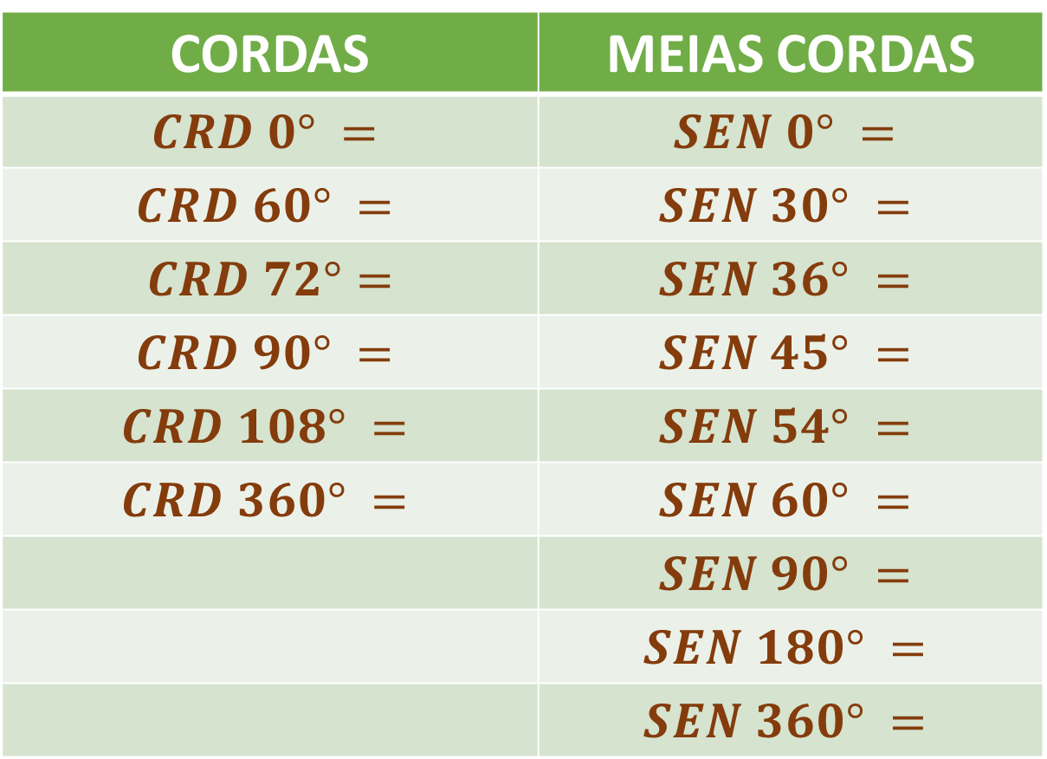
ATIVIDADE
CORDAS | MEIAS CORDAS
$$CRD 0° =$$ | $$SEN 0° =$$
$$CRD 60° =$$ | $$SEN 30° =$$
$CRD 72°=$ | $$SEN 36° =$$
$$CRD 90° =$$ | $$SEN 45° =$$
$$CRD 108° =$$ | $$SEN 54° =$$
$$CRD 360° =$$ | $$SEN 60° =$$
 | $$SEN 90° =$$
 | $$SEN 180° =$$
 | $$SEN 360° =$$
Profª Ms. Juliana Schivani HISTÓRIA DA MATEMÁTICA, p.39
Notes:
1 grau = 60 minutos ou 60’

Slide 40
TÁBUA DE
C RDAS
História da Matemática
Profª Ms. Juliana Schivani

